Slide 1
Українська мова
2 клас.
Розділ 1. Звуки. Букви. Склади. Наголос.
Урок 26
Повторення знань з розділу
«Звуки. Букви»

Slide 2
Налаштування на урок
Колір настрою
Ми сюди прийшли учитись,
Не лінитись, а трудитись.
Працюємо старанно,
Завдання виконуємо
ми бездоганно!
Тривога, хвилювання
Спокій, рівновга
Завзяття, бажання діяти
Задово-лення
Починаємо роботу виміром твого настрою. Намалюй на полях зошиту кружечок того кольору, який передає твій настрій на початку уроку

Slide 3
Повідомлення теми уроку
Сьогодні на уроці української мови ми повторимо знання і вміння з розділу
«Дос­ліджую звуки і букви». Попрацюємо зі словниковими словами.

Slide 4
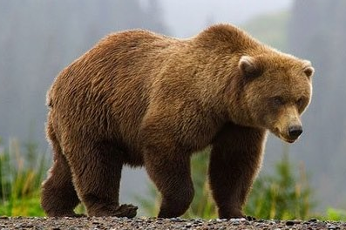
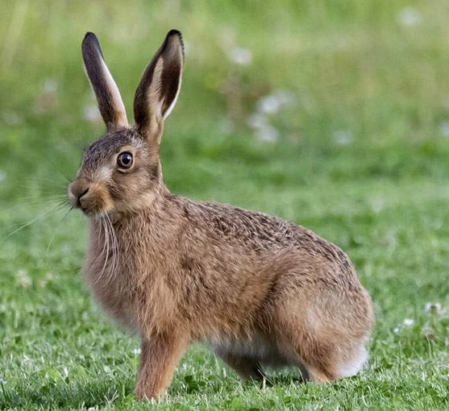
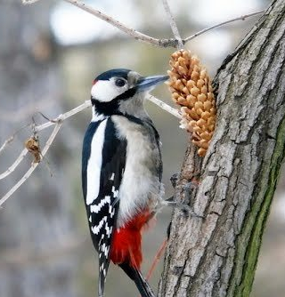
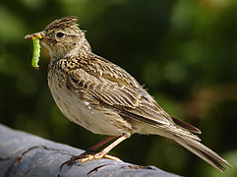
Алфавіт, наголошені й ненаголошені голосні
Розглянь світлини. Яким одним словом можна назвати ці об’єкти?
На які дві групи їх можна розділити? Чим відрізняються птахи від звірів?
Прочитай слова. Запиши їх в алфавітному порядку. Постав в них наголоси, підкресли ненаголошені голосні.
Дятел, жайворонок, ведмідь, заєць,
Запам’ятай правопис цих слів
Ведміˊдь, дяˊтел, жаˊйворонок, заˊєць.

Slide 5
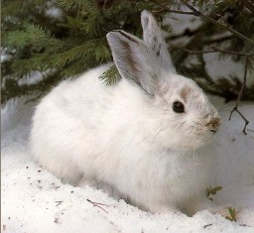
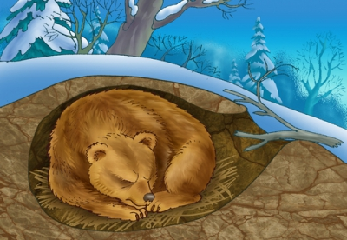
Склади речення зі слів
Розглянь світлини. Пригадай, які бувають ведмеді, зайці?
До якої групи тварин вони відносяться? Чим звірі відрізняються від інших тварин? Як готуються до зими ведмідь і заєць?
Прочитай слова в кожному рядку. Склади з них речення.
Запиши складені речення.
Одяг, шубку, заєць, теплу.
Заєць одяг теплу шубку.
Ведмідь заліг у барліг.
Заліг, барліг, ведмідь, у.
Знайди і підкресли слова, в яких тільки тверді приголосні.
Яке слово не можна переносити з рядка в рядок? Чому?

Slide 6
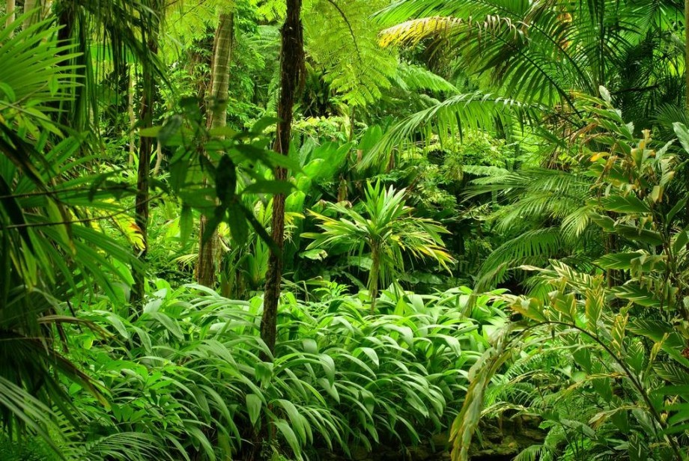
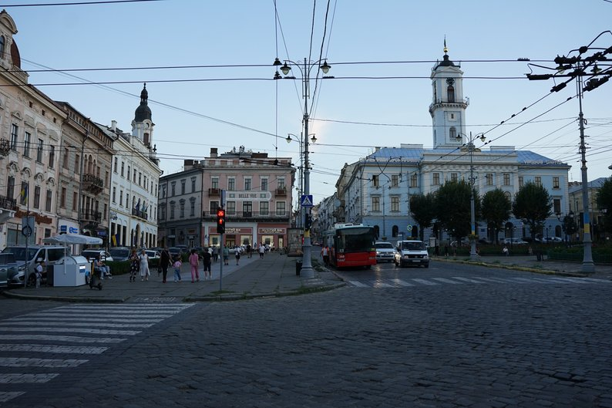
Звуковий аналіз слів
Розглянь малюнки. Що на них зображено? Що ти знаєш про ці місця? Прочитай слова.
Запиши слова. Побудуй звукові схеми цих слів. Визнач кількість букв, звуків, складів
Чи можна зустріти зайця в місті?
Заєць – це людина, що намагається проїхати в міському транспорті без квитка.
Джунглі
7 б.
Площа
5 б.
– о – – = о
6 зв.
– – о – – о
6 зв.
2 скл.
2 скл.

Slide 7
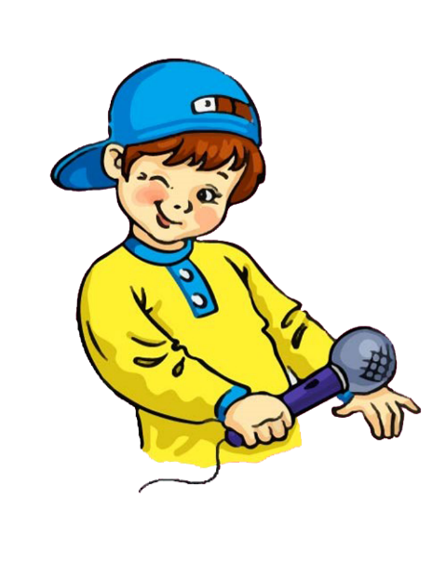
Вправа «Мікрофон». Рефлексія.
Яку тему повторювали на уроці?
Які цінні думки запам’ятались?
Навіщо знання алфавіту в сучасному світі?
Який вид роботи було легко виконувати?
Який важко?
Тривога, хвилювання
Спокій, рівновга
Завзяття, бажання діяти
Задово-лення
Закінчуємо роботу виміром твого кольорового настрою. Намалюй кружечок того кольору, який передає твій настрій в кінці уроку

